Slide 1
Marcador de posición de título 01
El Próximo HIT musical
Aspectos a considerar para producir el éxito del verano
Miércoles 30 de noviembre de 2022

Slide 2
Contenido
Marcador de posición de título 01
Información de Actualidad
Atributos a Considerar
Resumen de Escenarios

Slide 3
Información de Actualidad
Marcador de posición de título 01
Se busca crear una canción con altas posibilidades de generar un éxito comercial, se tiene que tener en cuenta principalmente las tendencias recientes de la industria musical.
Tomamos en cuenta como muestra las canciones de mayor popularidad de la actualidad hasta algunos años atrás, para así obtener estadísticas y analizar las características de estas canciones.

Slide 4

Canciones más populares de los últimos 20 años.
Marcador de posición de título 01
#1 Sweater Wheather
#2 Another Love
#3 Lovely (with Khalid)

Slide 5
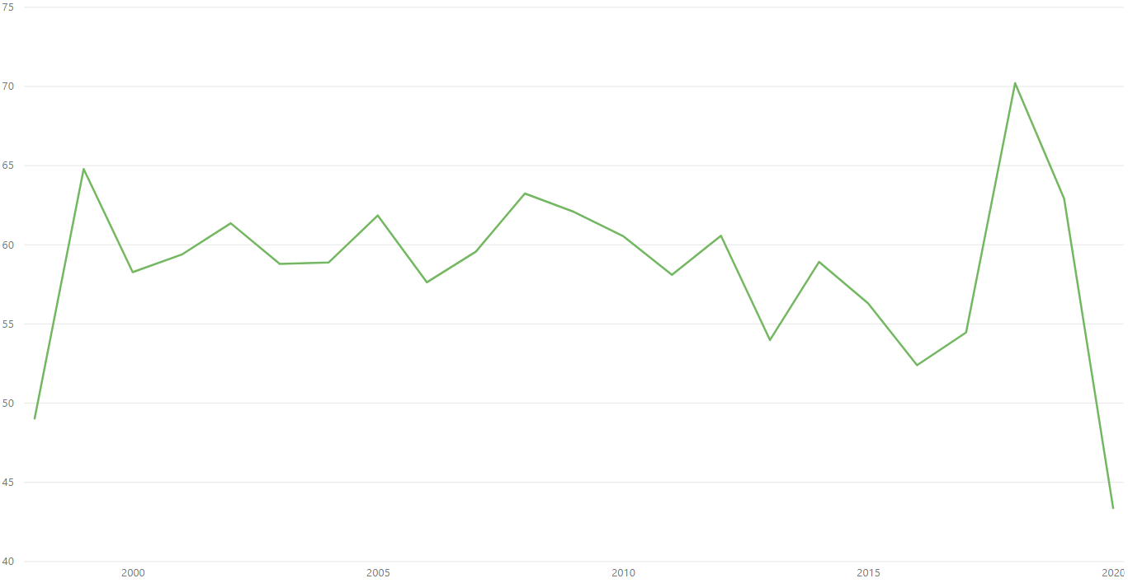
Distribución del score de Popularidad por año
Marcador de posición de título 01
Crecimiento sostenido de popularidad en canciones desde el 2016 al 2018
Gran Oportunidad para desarrollar un nuevo hit
Revertir tendencia, generar mayor dinamismo en el mercado
Caída pronunciada en popularidad en los últimos dos años

Slide 6
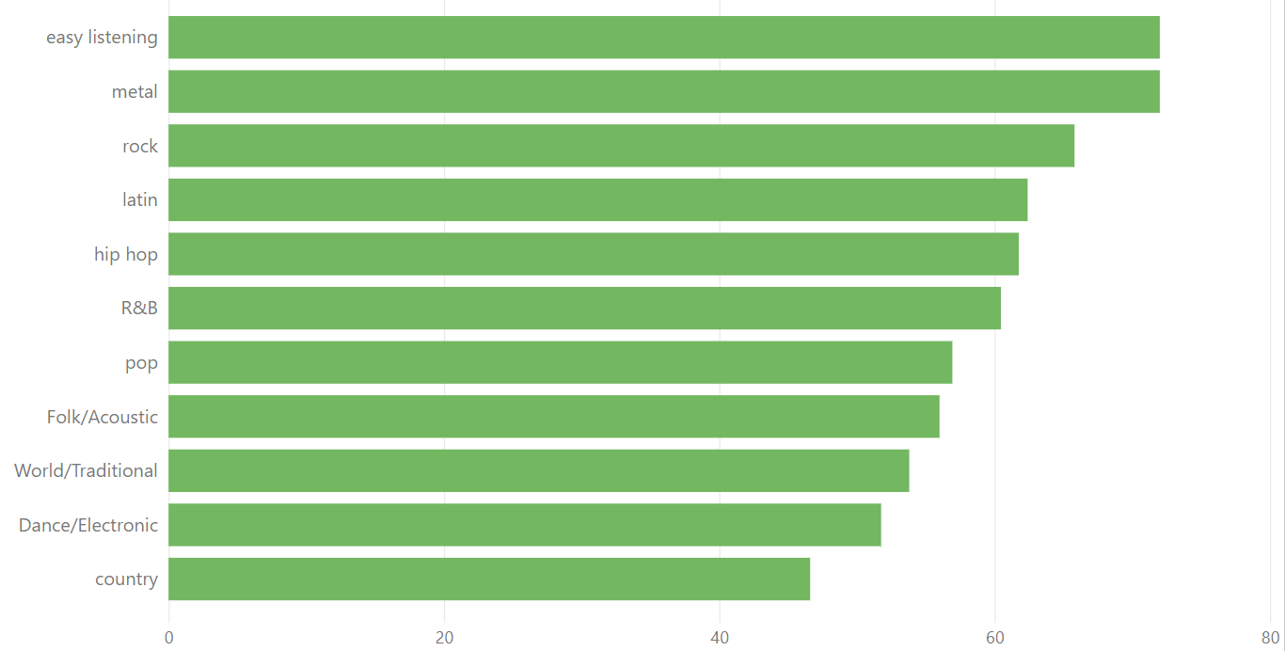
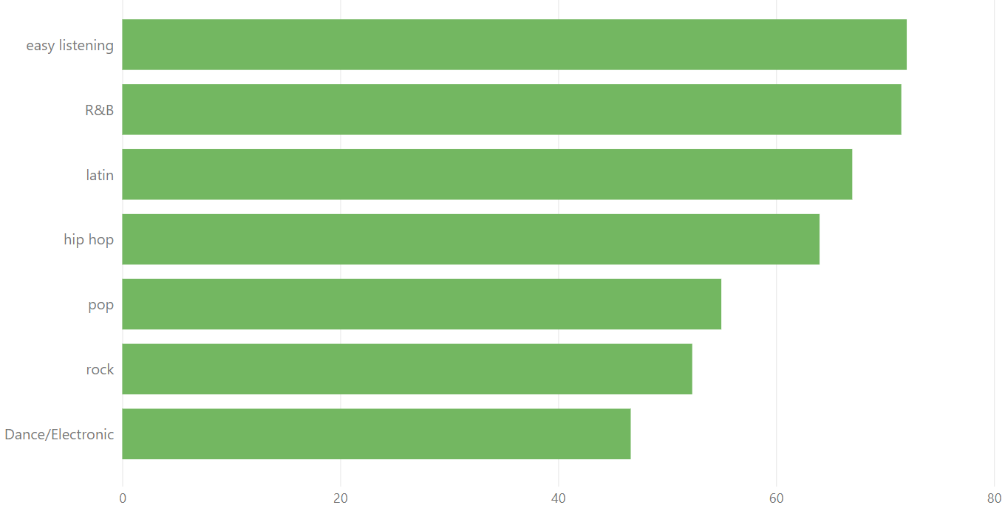
Popularidad por Género
Marcador de posición de título 01
En el total del período analizado, los géneros más populares fueron: “easy listening”, “metal” y “rock”.
Analizando el período de mayor popularidad (2016-2018) podemos encontrar como géneros populares: “easy listening“, “R&B” y “latin”.

Slide 7
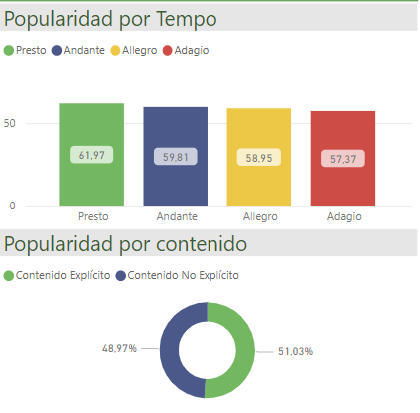
Atributos: Tempo y Contenido
Marcador de posición de título 01
Podemos destacar que PRESTO es el Tempo con mayor promedio de popularidad.
PRESTO es un ritmo rápido que comprende un intervalo de 168 a 200bpm.
Por otro lado el Contenido Explícito se lleva el mayor promedio de popularidad, con poca diferencia.
Los cuadros presentados toman de referencia para cada atributo, el grado de popularidad que contiene (promedio del score de popularidad en dicho grupo).

Slide 8
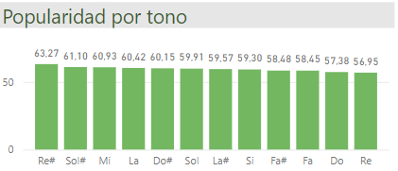
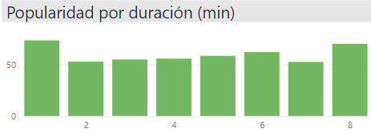
Atributos: Tono y Duración
Marcador de posición de título 01
En relación con el Tono, las canciones con el Re# son las que llevan el mayor promedio de popularidad, siendo un tono bastante apropiado para utilizar como instrumento principal la guitarra.
Respecto a la duración de las canciones, quienes llevan mayor promedio de popularidad son aquellas menores a 2 minutos de duración.
Los cuadros presentados toman de referencia para cada atributo, el grado de popularidad que contiene (promedio del score de popularidad en dicho grupo).

Slide 9
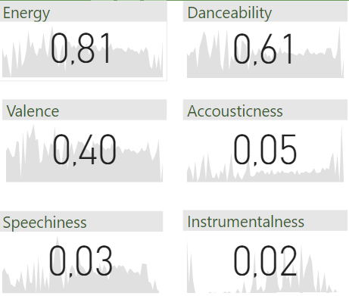
Resumen: principales KPI’s
Marcador de posición de título 01
Se presentan los parámetros principales a tener en cuenta, en línea con obtener los atributos necesarios para lograr que una canción sea popular.
El objetivo: lograr que la canción pueda alcanzar estos valores en su estructura.
Los cuadros presentados toman de referencia para cada atributo, el grado de popularidad que contiene (promedio del score de popularidad en dicho grupo).

Slide 10
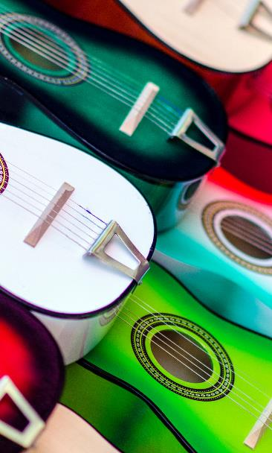
Gracias!

